Slide 1

U.O. Epidemiologia – Registro Tumori
ASL Lecce
Dati di incidenza e Mortalità

Slide 2
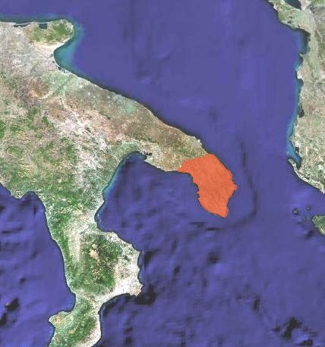
Popolazione Provincia di Lecce
Popolazione: 806.412 (ISTAT: 1/1/2014)
Superficie: 2.759 km²
Densità: 293 abitanti/km²
Numero comuni: 97

Slide 3
Definizione di registro tumori
I Registri Tumori sono strutture organizzate che hanno il primario compito di raccogliere tutte le nuove diagnosi di tumore che si verificano in una determinata
popolazione

Slide 4


Quali fonti e quali informazioni
SDO
Topografia
(sede anatomica)
Referti
Flussi sanitari
Farmaci
Morfologia
(tipo tumore)
Paziente
REGISTRO
TUMORI
Stadio
(estensione)
Decesso
Visite
Esenzioni
GEN
1
Incidenza
(data diagnosi)

Slide 5


In quale modo opera il registro tumori
Informatizzato
(SDO, A.P., Decessi)
Ricerca in loco
(Ospedali, C.cura,…)
Consultazione
(Cartelle,…)
Contatto MMG
GEN
1
Correzione
(errori delle fonti)

Slide 6
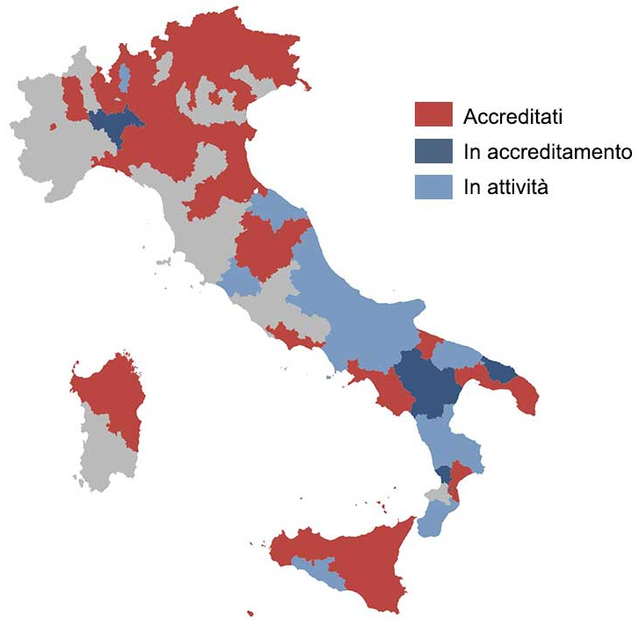
I Registri Tumori in Italia
Copertura nazionale (popolazione):
RT Accreditati: 51,8%
RT in accreditamento/in attività: 21,9%
Aggiornamento
dicembre 2015

Slide 7
Gli indicatori dell’epidemiologia descrittiva
FREQUENZA
Es. 1000 casi
di tumore del polmone
Indica nell’immediato quante sono le nuove diagnosi di tumore (nuovi tumori/anno)
Non è confrontabile con altre aree che hanno popolazioni diverse
Aree più popolose avranno frequenze superiori di tumori
Aree con più anziani avranno frequenze superiori di tumori

Slide 8
Gli indicatori dell’epidemiologia descrittiva
TASSO (O TASSO GREZZO)
Es. 100 casi ogni 100.000 abitanti
di tumore del polmone
Indica in modo ancora comprensibile l’incidenza della malattia
Non è ancora confrontabile perché non tiene conto della struttura per età delle popolazioni
Aree con più anziani avranno frequenze superiori di tumori

Slide 9
Gli indicatori dell’epidemiologia descrittiva
TASSO STANDARDIZZATO DIRETTO
Es. 90 casi ogni 100.000 abitanti
di tumore del polmone
È un tasso grezzo costruito ad hoc imponendo che la struttura per età della nostra popolazione sia uguale a quella di una popolazione di riferimento. Nel nostro caso usiamo per convenzione la popolazione standard Europea
È possibile confrontare i tassi standardizzati di due aree diverse se si utilizza la stessa popolazione standard
Non è un valore reale, in quanto si tratta di un artificio statistico

Slide 10
Gli indicatori dell’epidemiologia descrittiva
RISCHIO CUMULATIVO
Es. 8% tra 0 e 74 anni
per il tumore del polmone
Si tratta di un indicatore comunemente usato per una breve e approssimata stima del rischio di contrarre il tumore nel corso della vita. Per ragioni di stabilità dell’indicatore si utilizzano rischi cumulativi fino a 74 anni o 84 anni. Si interpreta come «rischio» di contrarre un tumore nel corso della vita
è un indicatore immediatamente comprensibile
Non è un valore reale, in quanto si tratta di un artificio statistico

Slide 11
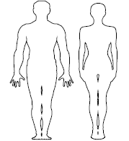
TUTTI I TUMORI totale dei tumori maligni
(esclusi i carcinomi cutanei) periodo di diagnosi 2003-2008

Slide 12
I 10 tumori più frequenti. Maschi
PROVINCIA DI LECCE
# | Sede | N | %
1 | Polmone | 2755 | 19.8%
2 | Prostata | 2230 | 16.0%
3 | Vescica | 1983 | 14.2%
4 | Colon-retto | 1598 | 11.5%
5 | Fegato | 601 | 4.3%
6 | Stomaco | 496 | 3.6%
7 | Linfoma NH | 398 | 2.9%
8 | Rene | 385 | 2.8%
9 | Pancreas | 325 | 2.3%
10 | Laringe | 285 | 2.0%
POOL AIRTUM
# | Sede | %
1 | Prostata | 19.8%
2 | Polmone | 15.3%
3 | Colon-retto | 13.9%
4 | Vescica | 10.6%
5 | Stomaco | 4.6%
6 | Fegato | 4.3%
7 | Rene | 3.8%
8 | Linfoma NH | 3.4%
9 | Pancreas | 2.7%
10 | Melanoma | 2.3%

Slide 13
I 10 tumori più frequenti. Femmine
PROVINCIA DI LECCE
# | Sede | N | %
1 | Mammella | 3033 | 28.0%
2 | Colon-retto | 1463 | 13.5%
3 | Tiroide | 623 | 5.8%
4 | Utero, corpo | 594 | 5.5%
5 | Polmone | 460 | 4.2%
6 | Ovaio | 446 | 4.1%
7 | Vescica | 363 | 3.4%
8 | Linfoma NH | 360 | 3.3%
9 | Stomaco | 340 | 3.1%
10 | Pancreas | 313 | 2.9%
POOL AIRTUM
# | Sede | %
1 | Mammella | 29.3%
2 | Colon-retto | 13.5%
3 | Polmone | 6.0%
4 | Utero, corpo | 4.8%
5 | Tiroide | 4.7%
6 | Stomaco | 3.9%
7 | Linfoma NH | 3.6%
8 | Pancreas | 3.6%
9 | Ovaio | 3.2%
10 | Vescica | 3.0%

Slide 14
SINTESI DEI DATI Provincia di Lecce
 | INCIDENZA |  |  | MORTALITA’
 | M | F | M+F | M | F | M+F
Numero casi 2003-2008 | 13942 | 10834 | 24776 | 7537 | 4967 | 12504
Media annua | 2324 | 1806 | 4129 | 1256 | 828 | 2084
Tasso grezzo (per 100.000 abitanti) | 614,8 | 434,6 | 520,5 | 332 | 199 | 262,7
Tasso standardizzato Popolazione standard Europea (per 100.000 abitanti) | 460,8 | 313,2 | 374,1 | 237 | 115 | 165,2
Rischio cumulativo (in percentuale, tra 0 e 74 anni) | 31,6 | 22,1 | 26,5 | 14,8 | 7,7 | 11
Età media | 68,1 | 64,4 | 66,5 | 68,8 | 70,6 | 69,7

Slide 15
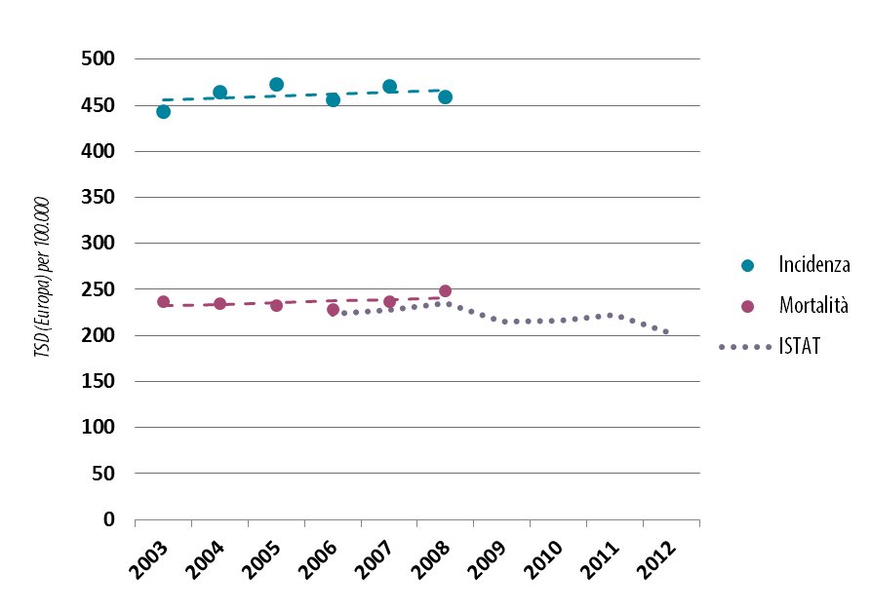
Trend del tasso std. Maschi
Incidenza: +0,5% medio anno
Mortalità: +0,8% medio anno

Slide 16
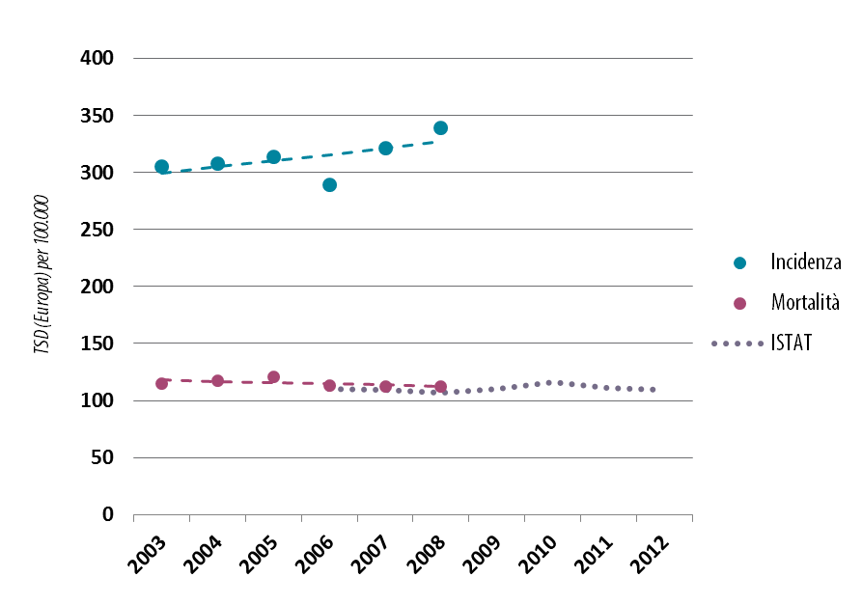
Trend del tasso std. Femmine
Incidenza: +1,8% medio anno
Mortalità: -0,9% medio anno

Slide 17
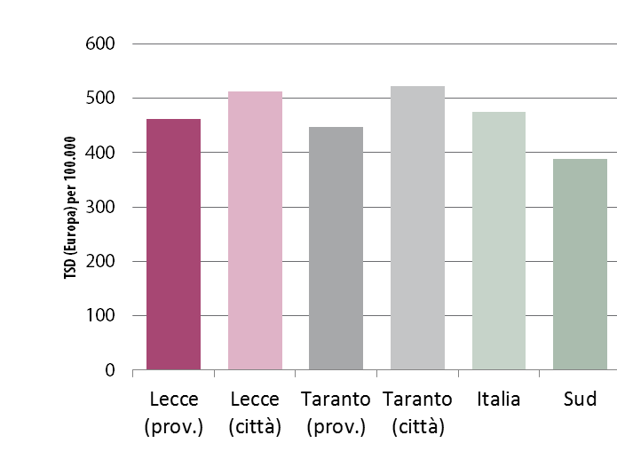
Confronto nazionale. Maschi
Anni 2006-2008
Fonte dati: AIRTUM

Slide 18
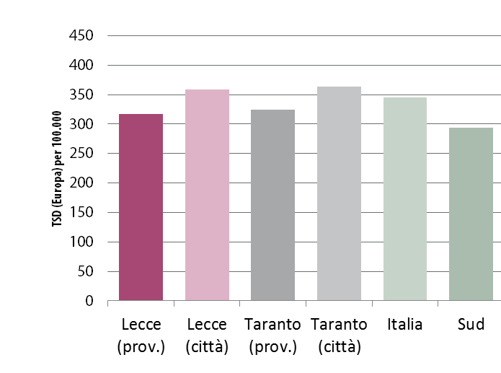
Confronto nazionale. Femmine
Anni 2006-2008
Fonte dati: AIRTUM

Slide 19
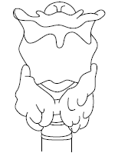
TUMORI DELLA TIROIDE periodo di diagnosi 2003-2008

Slide 20
SINTESI DEI DATI
 | INCIDENZA |  |  | MORTALITA’
 | M | F | M+F | M | F | M+F
Numero casi 2003-2008 | 155 | 623 | 778 | 17 | 26 | 43
Media annua | 26 | 104 | 130 | 3 | 4 | 7
% sul totale tumori | 1.1 | 5.8 | 3.2 | 0.2 | 0.5 | 0.3
Tasso grezzo (per 100.000 abitanti) | 6.8 | 25 | 16.3 | 0.7 | 1 | 0.9
Tasso standardizzato Popolazione standard Europea (per 100.000 abitanti) | 6.3 | 23.3 | 15.2 | 0.5 | 0.6 | 0.5
Rischio cumulativo (in percentuale, tra 0 e 74 anni) | 0.5 | 1.8 | 1.2 | <0.1 | <0.1 | <0.1
Età media | 50.8 | 48.6 | 49.1 | 72.1 | 72.8 | 72.5

Slide 21
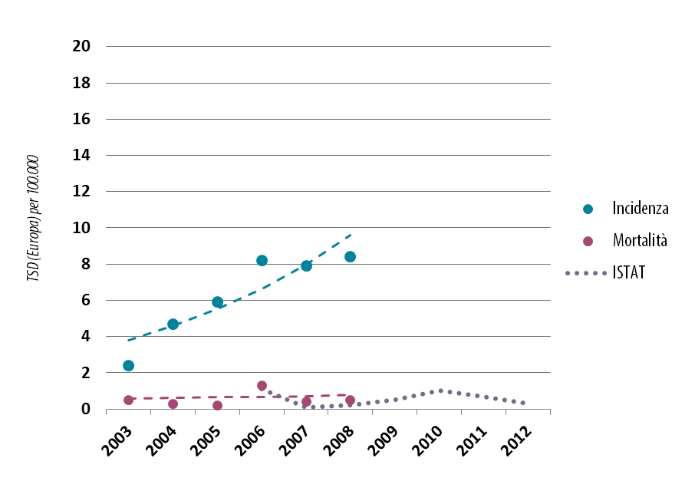
Trend del tasso std. Maschi
Incidenza: +20,3% signif. medio anno
Mortalità: +6,6% medio anno

Slide 22
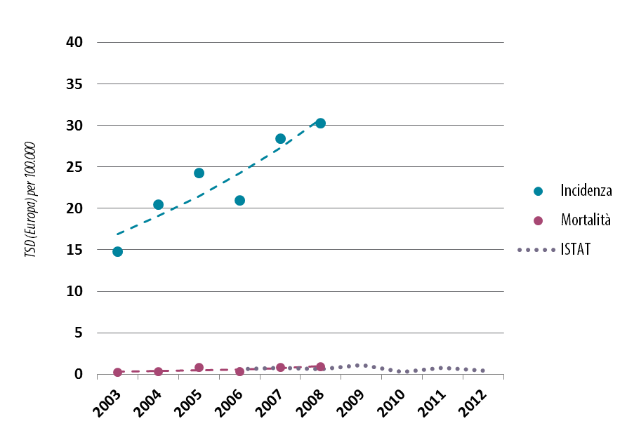
Trend del tasso std. Femmine
Incidenza: +12,7% signif. medio anno
Mortalità: +26,2% medio anno

Slide 23
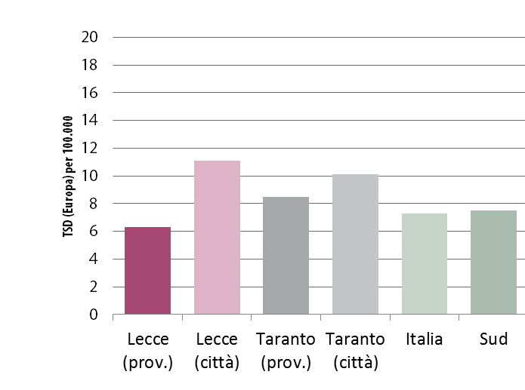
Confronto nazionale. Maschi
Anni 2006-2008
Fonte dati: AIRTUM

Slide 24
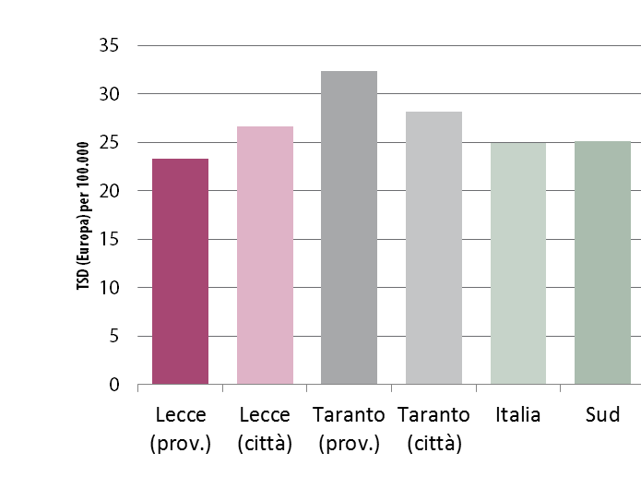
Confronto nazionale. Femmine
Anni 2006-2008
Fonte dati: AIRTUM

Slide 25
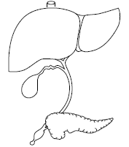
TUMORI DEL FEGATO periodo di diagnosi 2003-2008

Slide 26
SINTESI DEI DATI
 | INCIDENZA |  |  | MORTALITA’
 | M | F | M+F | M | F | M+F
Numero casi 2003-2008 | 601 | 272 | 873 | 482 | 292 | 774
Media annua | 100 | 45 | 146 | 80 | 49 | 129
% sul totale tumori | 4.4 | 2.6 | 3.6 | 6.4 | 5.9 | 6.2
Tasso grezzo (per 100.000 abitanti) | 26.5 | 10.9 | 18.3 | 21.3 | 11.7 | 16.3
Tasso standardizzato Popolazione standard Europea (per 100.000 abitanti) | 19.4 | 5.9 | 11.9 | 14.9 | 6 | 9.9
Rischio cumulativo (in percentuale, tra 0 e 74 anni) | 1.7 | 0.4 | 1 | 1.2 | 0.4 | 0.8
Età media | 69.5 | 74.8 | 71.1 | 70.2 | 74.2 | 72.3

Slide 27
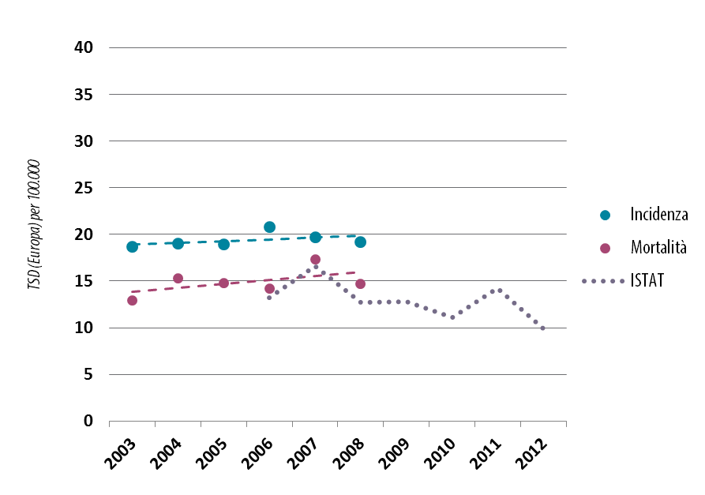
Trend del tasso std. Maschi
Incidenza: +1% medio anno
Mortalità: +2,9% medio anno

Slide 28
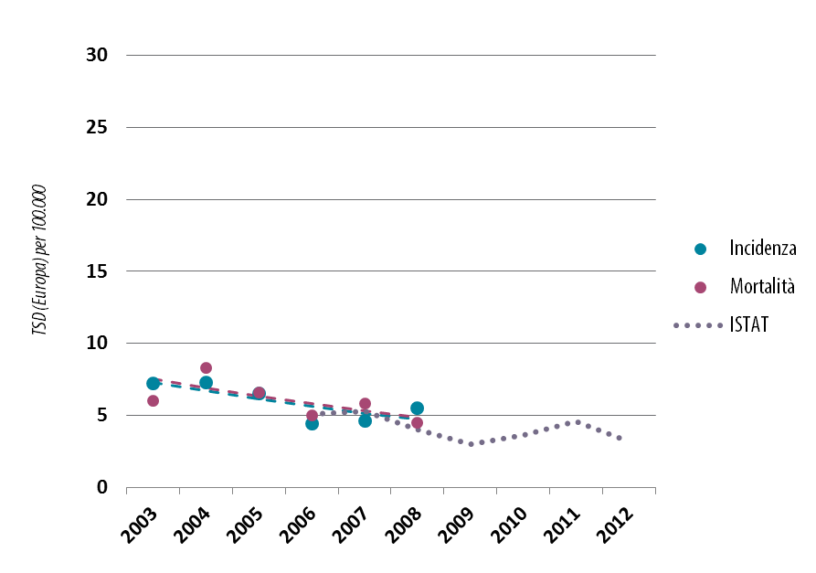
Trend del tasso std. Femmine
Incidenza: -8.4% medio anno
Mortalità: -8.4% medio anno

Slide 29
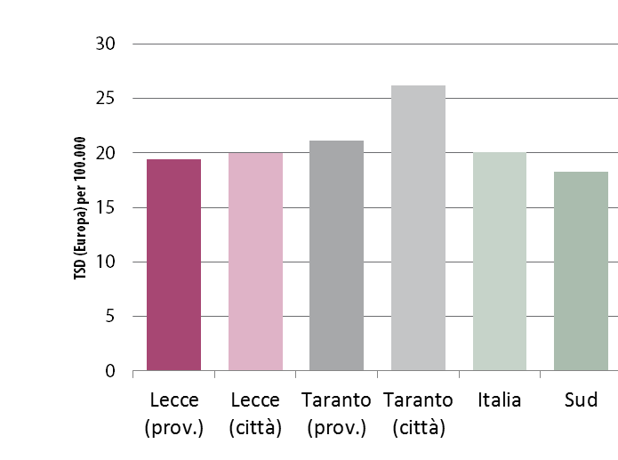
Confronto nazionale. Maschi
Anni 2006-2008
Fonte dati: AIRTUM

Slide 30
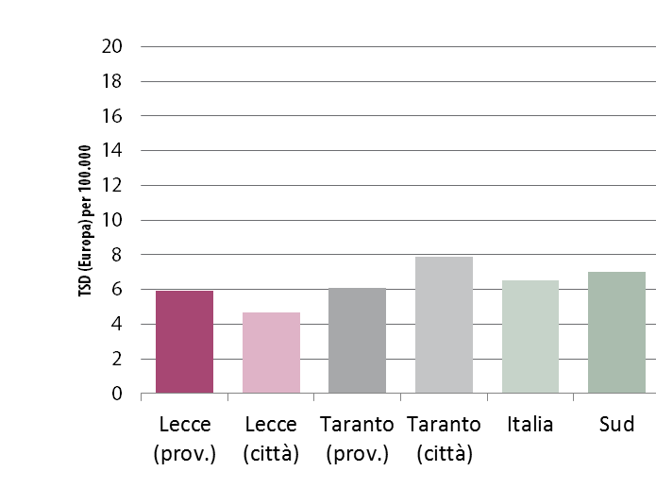
Confronto nazionale. Femmine
Anni 2006-2008
Fonte dati: AIRTUM

Slide 31
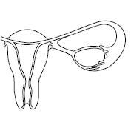
TUMORI DEL
CORPO DELL’UTERO periodo di diagnosi 2003-2008

Slide 32
SINTESI DEI DATI
 | INCIDENZA | MORTALITA’
Numero casi 2003-2008 | 594 | 30
Media annua | 99 | 5
% sul totale tumori | 5.6 | 0.6
Tasso grezzo (per 100.000 abitanti) | 23.8 | 1.2
Tasso standardizzato Popolazione standard Europea (per 100.000 abitanti) | 17.6 | 0.6
Rischio cumulativo (in percentuale, tra 0 e 74 anni) | 1.5 | 0
Età media | 64.6 | 75

Slide 33
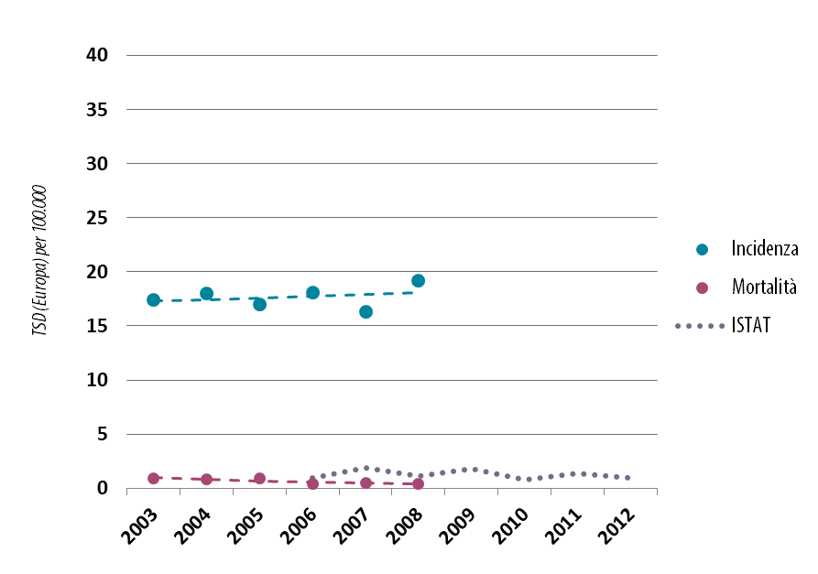
Trend del tasso std.
Incidenza: +0,7% medio anno
Mortalità: -0,6% medio anno

Slide 34
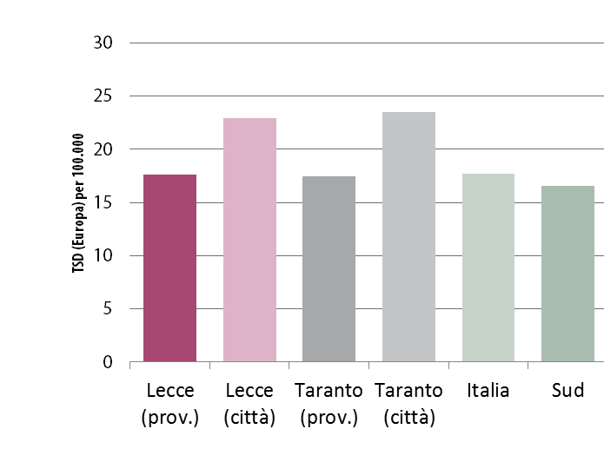
Confronto nazionale.
Anni 2006-2008
Fonte dati: AIRTUM

Slide 35
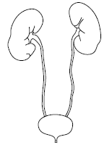
TUMORI DELLA VESCICA periodo di diagnosi 2003-2008

Slide 36
SINTESI DEI DATI
 | INCIDENZA |  |  | MORTALITA’
 | M | F | M+F | M | F | M+F
Numero casi 2003-2008 | 1983 | 363 | 2346 | 529 | 108 | 637
Media annua | 331 | 61 | 391 | 88 | 18 | 106
% sul totale tumori | 14.5 | 3.4 | 9.6 | 7 | 2.2 | 5.1
Tasso grezzo (per 100.000 abitanti) | 87.4 | 14.6 | 49.3 | 23.3 | 4.3 | 13.4
Tasso standardizzato Popolazione standard Europea (per 100.000 abitanti) | 63.7 | 8.4 | 32.4 | 15.5 | 2 | 7.3
Rischio cumulativo (in percentuale, tra 0 e 74 anni) | 4.9 | 0.6 | 2.6 | 0.7 | 0.1 | 0.4
Età media | 70.3 | 72.7 | 70.7 | 73 | 79.3 | 75.8

Slide 37
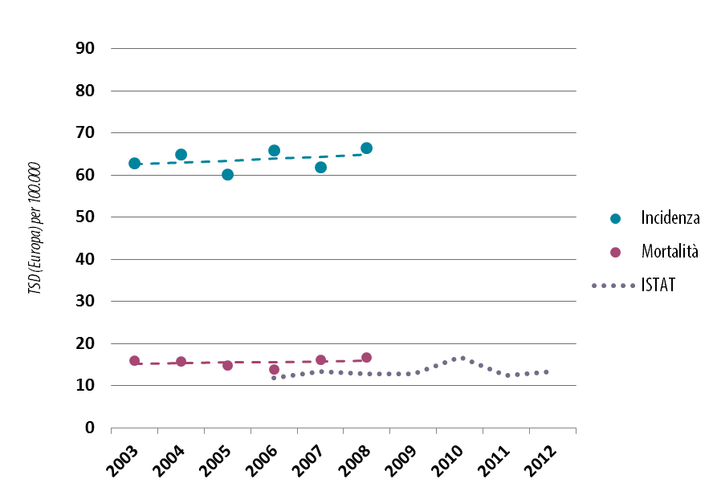
Trend del tasso std. Maschi
Incidenza: +0.7% medio anno
Mortalità: +1,0% medio anno

Slide 38
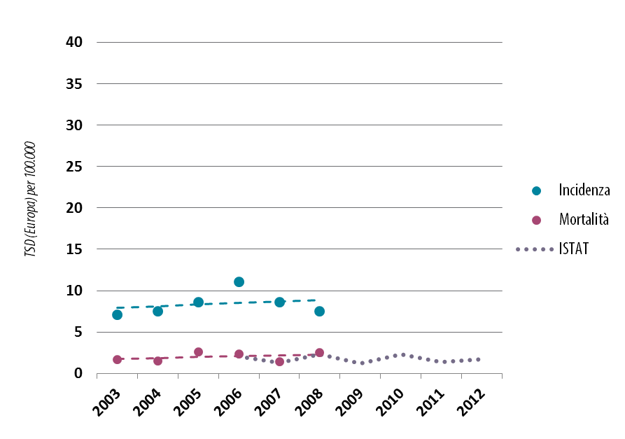
Trend del tasso std. Femmine
Incidenza: +2,3% medio anno
Mortalità: +5,3% medio anno

Slide 39
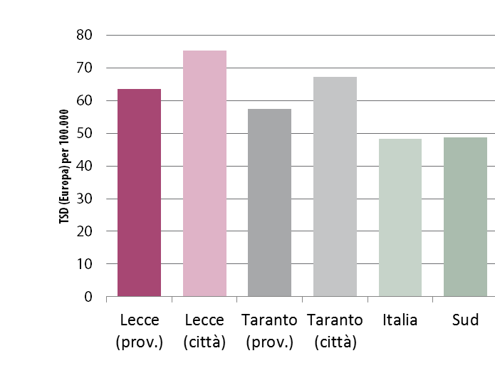
Confronto nazionale. Maschi
Anni 2006-2008
Fonte dati: AIRTUM

Slide 40
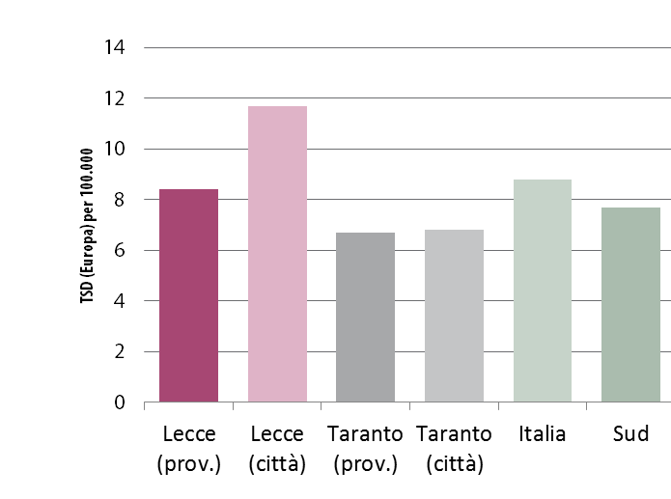
Confronto nazionale. Femmine
Anni 2006-2008
Fonte dati: AIRTUM

Slide 41
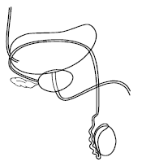
TUMORI DELLA PROSTATA periodo di diagnosi 2003-2008

Slide 42
SINTESI DEI DATI
 | INCIDENZA | MORTALITA’
Numero casi 2003-2008 | 2230 | 762
Media annua | 372 | 127
% sul totale tumori | 16.3 | 10.1
Tasso grezzo (per 100.000 abitanti) | 98.3 | 33.6
Tasso standardizzato Popolazione standard Europea (per 100.000 abitanti) | 70 | 23.1
Rischio cumulativo (in percentuale, tra 0 e 74 anni) | 6.1 | 0.7
Età media | 71.4 | 77.5

Slide 43
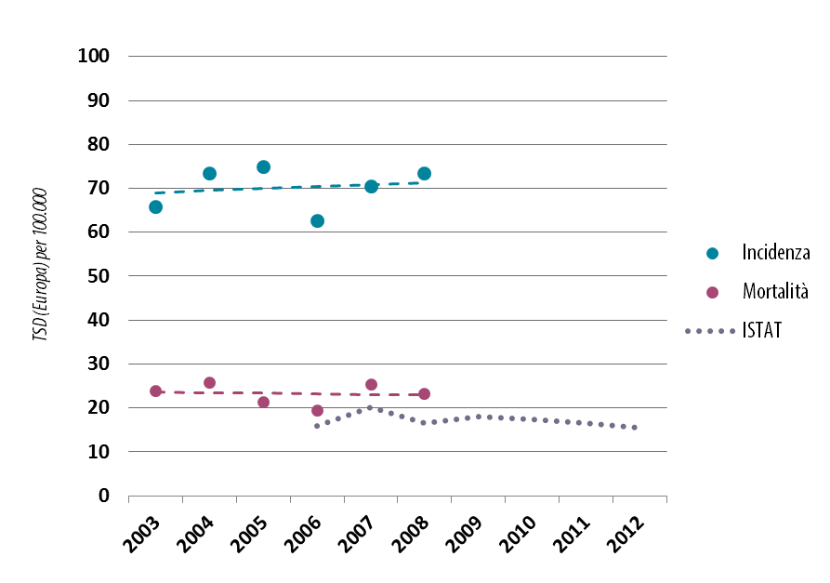
Trend del tasso std.
Incidenza: +0,7% medio anno
Mortalità: -0,6% medio anno

Slide 44
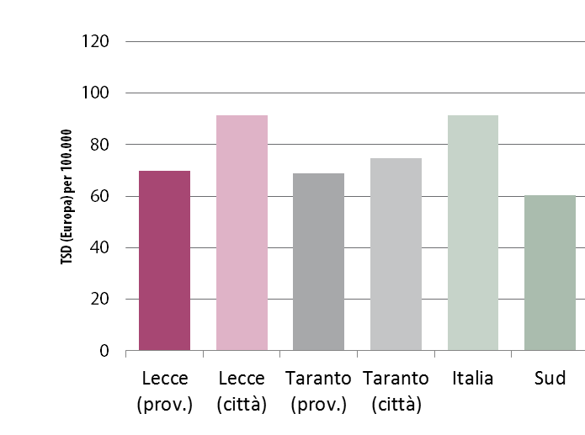
Confronto nazionale.
Anni 2006-2008
Fonte dati: AIRTUM

Slide 45
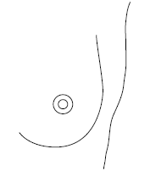
TUMORI DELLA
MAMMELLA FEMMINILE periodo di diagnosi 2003-2008

Slide 46
SINTESI DEI DATI
 | INCIDENZA | MORTALITA’
Numero casi 2003-2008 | 3033 | 988
Media annua | 506 | 165
% sul totale tumori | 28.5 | 19.9
Tasso grezzo (per 100.000 abitanti) | 121.7 | 39.6
Tasso standardizzato Popolazione standard Europea (per 100.000 abitanti) | 96.8 | 25
Rischio cumulativo (in percentuale, tra 0 e 74 anni) | 7.6 | 1.8
Età media | 60.7 | 65.5

Slide 47
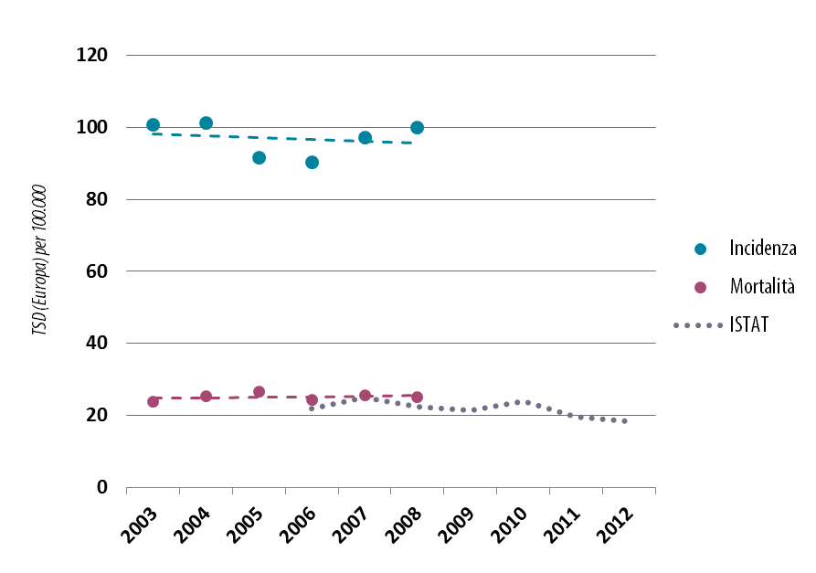
Trend del tasso std. Femmine
Incidenza: -0,5% medio anno
Mortalità: +0,6% medio anno

Slide 48
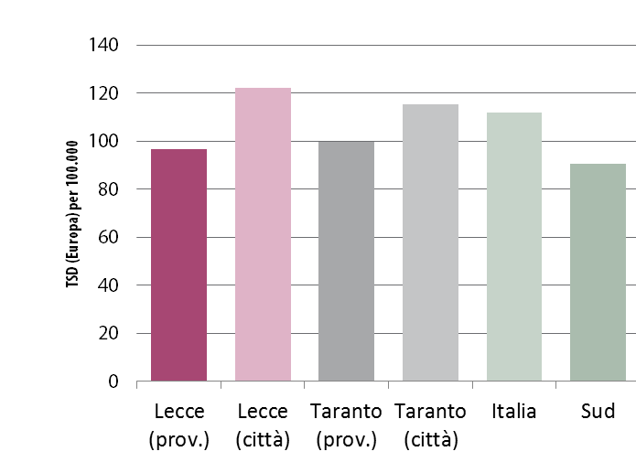
Confronto nazionale. Femmine
Anni 2006-2008
Fonte dati: AIRTUM

Slide 49
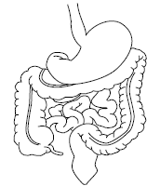
TUMORI DEL COLON-RETTO periodo di diagnosi 2003-2008

Slide 50
SINTESI DEI DATI
 | INCIDENZA |  |  | MORTALITA’
 | M | F | M+F | M | F | M+F
Numero casi 2003-2008 | 1598 | 1463 | 3061 | 611 | 611 | 1222
Media annua | 266 | 244 | 510 | 102 | 102 | 204
% sul totale tumori | 11.7 | 13.7 | 12.6 | 8.1 | 12.3 | 9.8
Tasso grezzo (per 100.000 abitanti) | 70.5 | 58.7 | 64.3 | 26.9 | 24.5 | 25.7
Tasso standardizzato Popolazione standard Europea (per 100.000 abitanti) | 51.7 | 36.3 | 43 | 19 | 13.1 | 15.5
Rischio cumulativo (in percentuale, tra 0 e 74 anni) | 4.1 | 2.8 | 3.4 | 1.2 | 0.8 | 1
Età media | 69.7 | 71 | 70.3 | 72 | 72.1 | 72

Slide 51
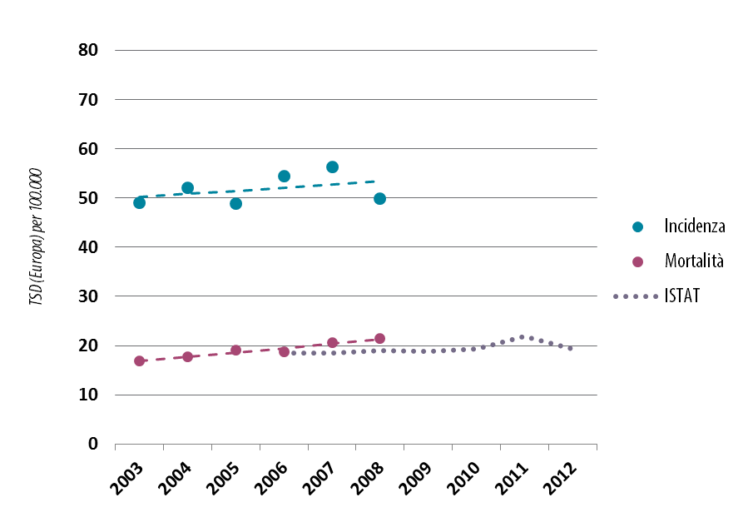
Trend del tasso std. Maschi
Incidenza: +1.2% medio anno
Mortalità: +4,8% signif. medio anno

Slide 52
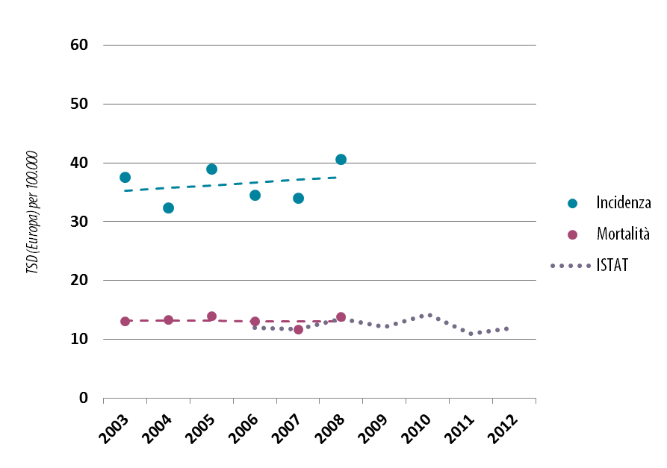
Trend del tasso std. Femmine
Incidenza: +1,3% medio anno
Mortalità: -0,3% medio anno

Slide 53
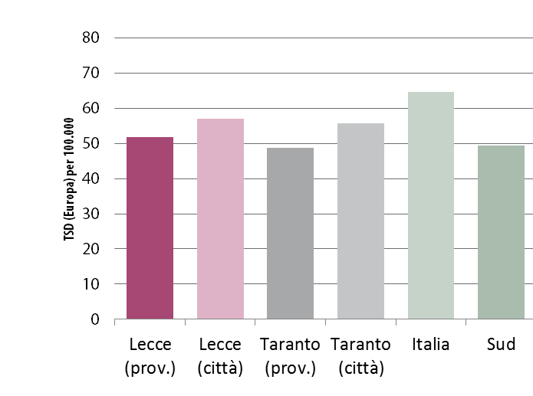
Confronto nazionale. Maschi
Anni 2006-2008
Fonte dati: AIRTUM

Slide 54
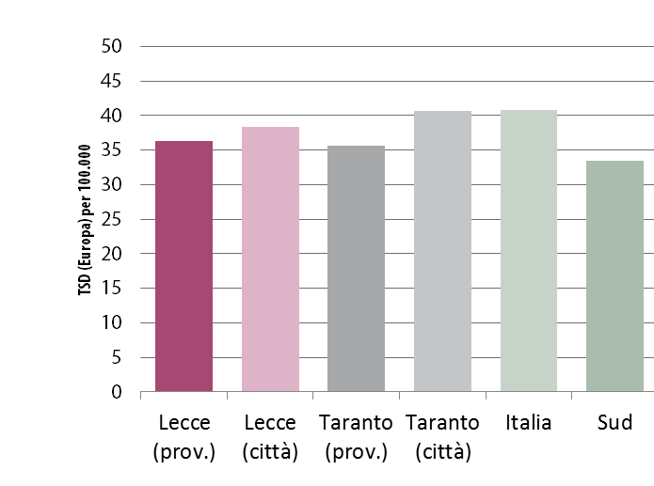
Confronto nazionale. Femmine
Anni 2006-2008
Fonte dati: AIRTUM

Slide 55
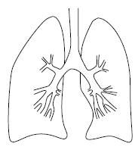
TUMORI DEL POLMONE periodo di diagnosi 2003-2008

Slide 56
SINTESI DEI DATI
 | INCIDENZA |  |  | MORTALITA’
 | M | F | M+F | M | F | M+F
Numero casi 2003-2008 | 2755 | 460 | 3215 | 2411 | 353 | 2764
Media annua | 459 | 77 | 536 | 402 | 59 | 461
% sul totale tumori | 20.1 | 4.3 | 13.2 | 32 | 7.1 | 22.1
Tasso grezzo (per 100.000 abitanti) | 121.5 | 18.5 | 67.5 | 106 | 14.2 | 58.1
Tasso standardizzato Popolazione standard Europea (per 100.000 abitanti) | 88.7 | 12.1 | 45.5 | 75.4 | 8.3 | 37.1
Rischio cumulativo (in percentuale, tra 0 e 74 anni) | 7.1 | 1 | 3.8 | 5.6 | 0.6 | 2.9
Età media | 70.1 | 68.6 | 69.9 | 67.8 | 66.6 | 67.3

Slide 57
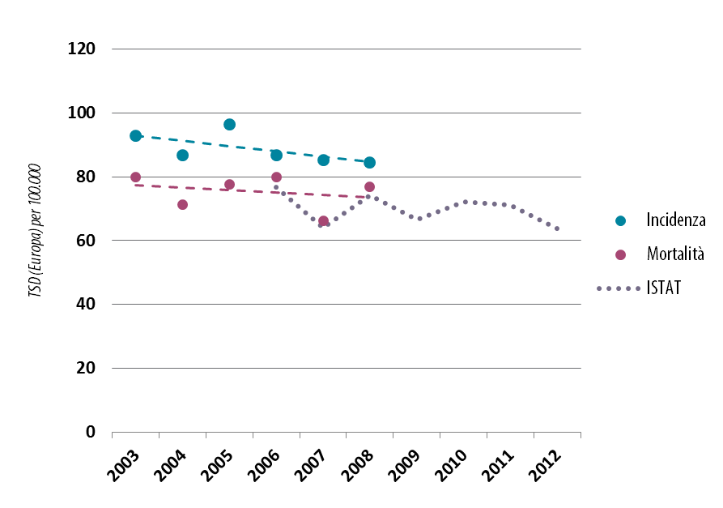
Trend del tasso std. Maschi
Incidenza: -1.8% medio anno
Mortalità: -1% medio anno

Slide 58
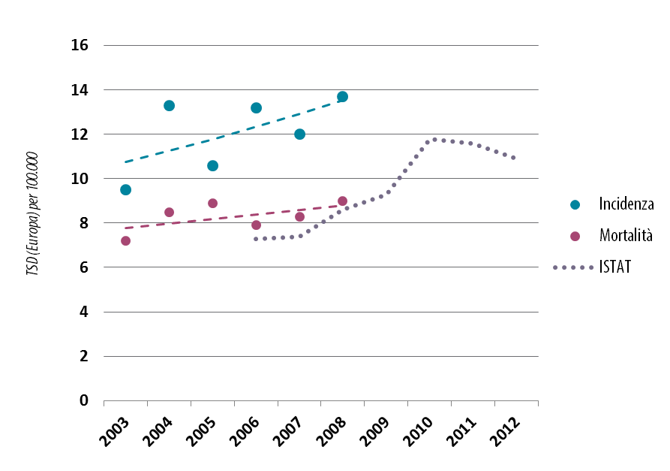
Trend del tasso std. Femmine
Incidenza: +4,7% medio anno
Mortalità: +2,5% medio anno

Slide 59
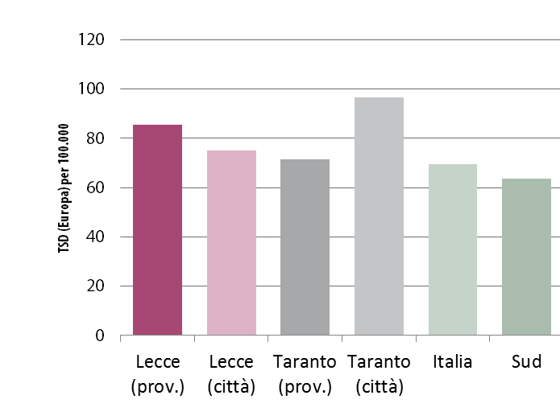
Confronto nazionale. Maschi
Anni 2006-2008
Fonte dati: AIRTUM

Slide 60
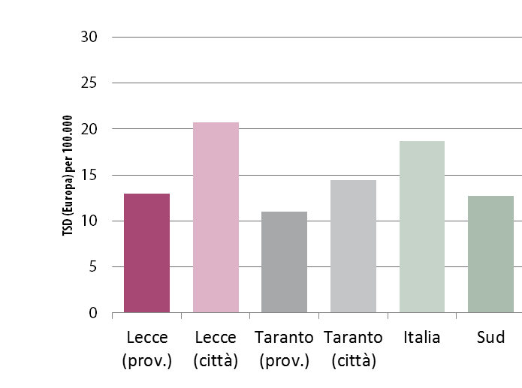
Confronto nazionale. Femmine
Anni 2006-2008
Fonte dati: AIRTUM

Slide 61
Il tumore polmonare nella provincia di Lecce: analisi di Cluster di incidenza e mortalità.
Ufficio di Statistica, Istituto Superiore di Sanità
U.O. Epidemiologia e Registro Tumori Asl Lecce Dipartimento di Ambiente e connessa Prevenzione Primaria, Istituto Superiore di Sanità .

Slide 62
METODI DI CLUSTER ANALYSIS
Software Spatial Scan Statistic (SatScan).
[REF: Kulldorf M. A spatial scan statistic. Communications in statistics: theory and methods 1997;26:481-96].
Unità geografica : i 97 Comuni della Provincia di Lecce
La procedura impiega una finestra circolare di raggio variabile che si muove sull’area in studio.
L’ampiezza massima dei cluster imposta : 50% della popolazione residente nell’intera area (Provincia di Lecce).
La procedura identifica per ogni comune l’area circolare con il massimo eccesso di casi (il valore massimo del rapporto standardizzato di mortalità) e seleziona tutte quelle aree che mostrano una differenza significativa dai valori attesi, in base al test di verosimiglianza (LRT).
Selezionati come significativi i cluster con un p-value<0.05

Slide 63
La Provincia di Lecce è caratterizzata da una mortalità maschile per tumore polmonare elevata rispetto ai tassi regionali e nazionali, ad eziologia non ancora nota.
Allo scopo di evidenziare eventuali aggregazioni di comuni con un eccesso di casi rispetto al resto della Provincia
L’Istituto Superiore Sanità ha analizzato la distribuzione spazio-temporale dell’occorrenza di tumore polmonare attraverso i dati di mortalità e incidenza stimata dal Registro Tumori della Asl di Lecce.

Slide 64
RISULTATI : analisi descrittiva
La Mortalità per Tumore del Polmone nella Provincia di Lecce
Tumore del polmone nella Provincia di Lecce
UOMINI
Tumore del polmone nella Provincia di Lecce
DONNE
Provincia di Lecce
Periodo | N° decessi | Tasso STD | SMR (rif. Italia) | SMR (rif:Puglia)
1980-1984 | 1403 | 126.1 (119.3-136.4) | 109 (104-114) | 122 (116-127)
1985-1989 | 1619 | 137.9 (130.9-147.0) | 109 (104-113) | 119 (114-123)
1990-1994 | 1743 | 128.6 (123.3-134.3) | 107 (103-111) | 118 (113-122)
1995-1999 | 1940 | 132.6 (127.5-138.1) | 117 (113-121) | 124 (120-129)
2000-2003 | 1541 | 123 (117.8-128.7) | 115 (111-120) | 122 (117-127)
2006-2010 | 2021 | 111.1 (107.0-115.3) | 120 (115-124) | 125 (121-130)
Provincia di Lecce
Periodo | N° decessi | Tasso STD | SMR (rif. Italia) | SMR (rif :Puglia)
1980-1984 | 133 | 9.74 (8.32-17.65) | 71 (61-82) | 107 (92-124)
1985-1989 | 140 | 8.89 (7.66-13.24) | 58 (50-67) | 90 (78-104)
1990-1994 | 160 | 8.82 (7.69-10.11) | 55 (48-62) | 93 (81-106)
1995-1999 | 216 | 8.39 (6.91-10.15) | 63 (56-71) | 105 (93-117)
2000-2003 | 198 | 11.54 (10.22-12.99) | 61 (54-68) | 104 (92-117)
2006-2010 | 326 | 13.09 (11.91-14.38) | 63 (57-69) | 104 (94-114)

Slide 65
RISULTATI
MORTALITA’ TUMORE DEL POLMONE
UOMINI - Periodo 1980-2010
CENTROIDE | RAGGIO (km) | N. COMUNI | CASI | ATTESI | RR | p-VALUE
Carpignano Salentino | 21.873 | 50 | 3846 | 3447.32 | 1.186 | 0.0003

Slide 66
RISULTATI
MORTALITA’ TUMORE DEL POLMONE
DONNE - Periodo 1980-2010
CENTROIDE | RAGGIO (km) | N. COMUNI | CASI | ATTESI | RR | p-VALUE
Lecce | - | 1 | 248 | 149.98 | 1.830 | 0.0003

Slide 67
RISULTATI
INCIDENZA TUMORE DEL POLMONE
UOMINI - Periodo 2003-2006
CENTROIDE | RAGGIO (km) | N. COMUNI | CASI | ATTESI | RR | p-VALUE
Sogliano Cavour | 10.729 | 16 | 355 | 284.97 | 1.305 | 0.0040
Per le donne non sono stati evidenziati cluster con p-value inferiore a 0,05

Slide 68
CONSIDERAZIONI
Dalle analisi effettuate emergono:
Valori di mortalità più elevati in tutto il periodo nei soli UOMINI
Negli uomini i tassi di mortalità provinciali, 126.1/100.000 (1980-1984) ed 111.1 (2006-2010) risultano essere superiori a quelli nazionali e regionali. Il rapporto tra casi incidenti in Provincia di Lecce e Pool Nazionale mostra un eccesso del 24 % simile al dato di mortalità (+20%: periodo 2006-2010).
Cluster di mortalità (50 comuni) tra gli uomini nell’area centro-orientale della Provincia confermato da un cluster di incidenza costituito da un sottoinsieme di questi comuni (nella stessa area risulta significativo anche un cluster di mortalità per malattie respiratorie).
L’integrazione delle diverse fonti di dati fornisce un quadro coerente, evidenziando una sub-area a maggior rischio negli uomini.

Slide 69
PROSPETTIVE
Sono in corso approfondimenti su fattori di rischio:
Occupazionali: sia nel territorio che tenendo conto del possibile ruolo delle migrazioni di ritorno
(dati ISTAT indagine «Iscrizioni e cancellazioni all’anagrafe per trasferimento di residenza»)
Ambientali: ricadute di emissioni di poli industriali, esposizioni indoor a radon.
Stili di vita: abitudini a rischio

